Slide 1

THÔNG BÁO NHANH
ĐẢNG BỘ THÀNH PHỐ HỒ CHÍ MINH
ĐẢNG ỦY SỞ GIÁO DỤC VÀ ĐÀO TẠO
KẾT QUẢ ĐẠI HỘI ĐẠI BIỂU
ĐẢNG BỘ THÀNH PHỐ HỒ CHÍ MINH
LẦN THỨ X, NHIỆM KỲ 2015 - 2020
TP.Hồ Chí Minh, ngày 19 tháng 10 năm 2015

Slide 2
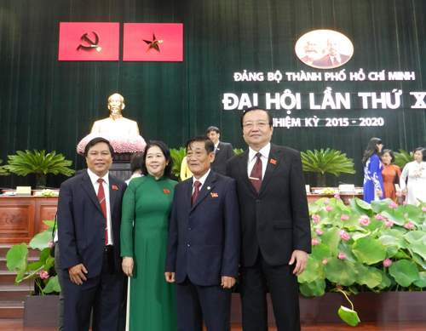

Slide 3
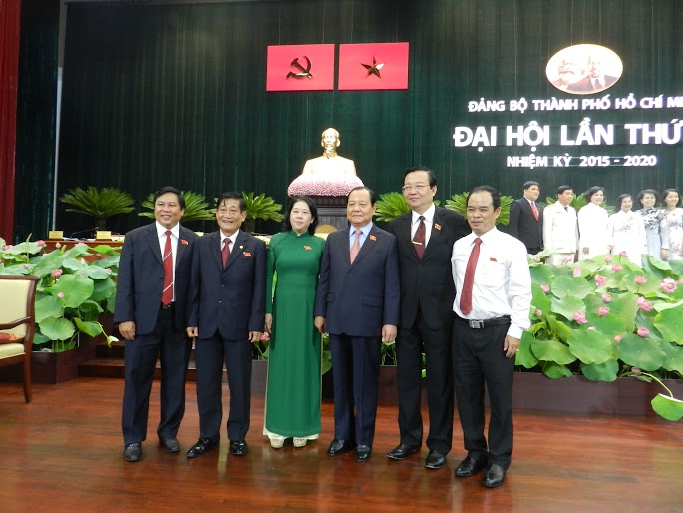

Slide 4
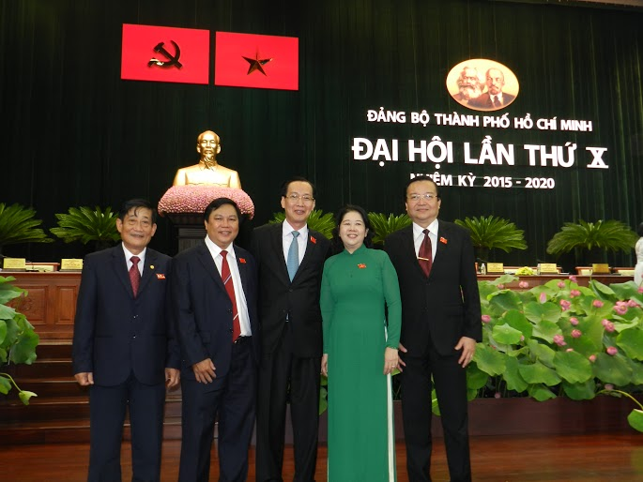

Slide 5
Đại hội đại biểu Đảng bộ thành phố
Hồ Chí Minh lần thứ X, nhiệm kỳ 2015 – 2020 diễn ra từ ngày 13/10/2015 đến ngày 17/10/2015.

Slide 6
* Ngày 13/10/2015, Đại hội họp phiên trù bị để thông qua chương trình, quy chế làm việc của Đại hội; bầu Đoàn Chủ tịch, Ban Thẩm tra tư cách đại biểu và Đoàn Thư ký; nghe trình bày báo cáo tổng hợp ý kiến của Đảng bộ Thành phố góp ý dự thảo các văn kiện trình Đại hội XII của Đảng.
* Ngày 14/10/2015 khai mạc Đại hội và Đại hội bế mạc ngày 17/10/2015.

Slide 7
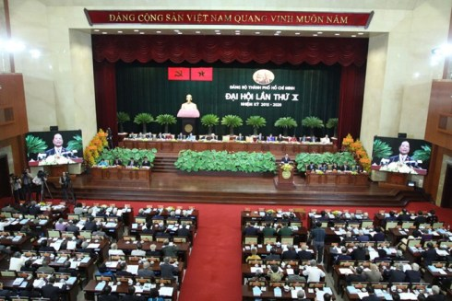
445
đại biểu
67 đảng bộ trực thuộc
65 đại biểu đương nhiên
380 đại biểu được bầu

Slide 8
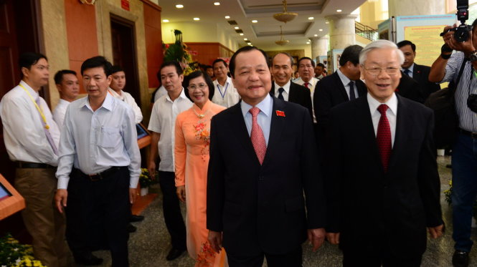

Slide 9
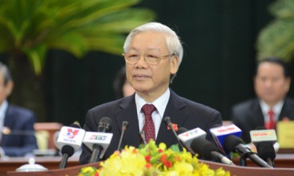
Đ/c Nguyễn Phú Trọng, Tổng Bí thư Ban Chấp hành Trung ương Đảng Cộng sản Việt Nam phát biểu chỉ đạo tại Đại hội

Slide 10
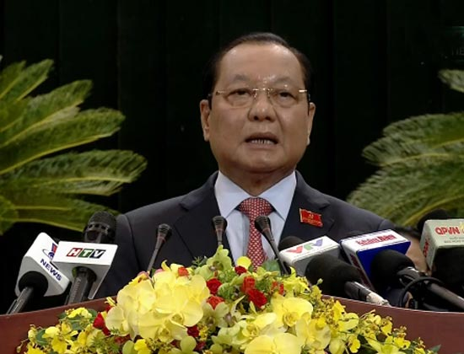
Đ/c Lê Thanh Hải, Ủy viên Bộ Chính trị, Bí thư
Thành ủy khóa IX trình bày các văn kiện tại đại hội

Slide 11
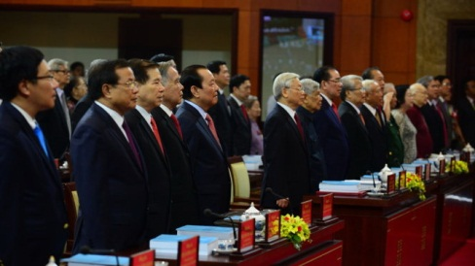
Các đồng chí lãnh đạo, nguyên lãnh đạo Đảng, Nhà nước, mặt trận tổ quốc tham dự Đại hội

Slide 12
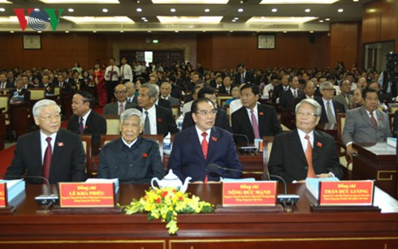
Các đồng chí lãnh đạo, nguyên lãnh đạo Đảng, Nhà nước,
Mặt trận Tổ quốc tham dự đại hội

Slide 13
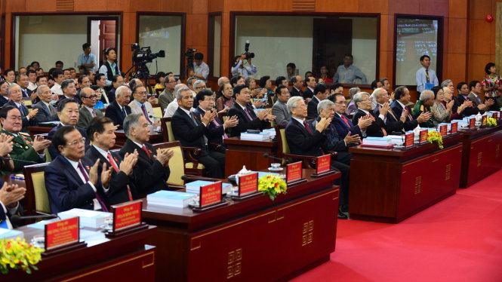
Các đồng chí lãnh đạo, nguyên lãnh đạo Đảng, Nhà nước,
Mặt trận tổ quốc tham dự đại hội

Slide 14
Chủ đề Đại hội
“Xây dựng Đảng bộ trong sạch, vững mạnh; huy động mọi nguồn lực; xây dựng thành phố Hồ Chí Minh văn minh, hiện đại, nghĩa tình; giữ vững vai trò đầu tàu về kinh tế - xã hội; sớm trở thành một trong những trung tâm lớn về kinh tế, tài chính, thương mại, khoa học – công nghệ của khu vực Đông Nam Á”

Slide 15
Đánh giá kết quả thực hiện Nghị quyết Đại hội IX Đảng bộ Thành phố, nhiệm kỳ 2010 – 2015; kiểm điểm sự chỉ đạo, lãnh đạo của Ban Chấp hành Đảng bộ Thành phố khóa IX và xác định mục tiêu, nhiệm vụ phát triển Thành phố, xây dựng Đảng bộ và hệ thống chính trị Thành phố giai đoạn 2015 - 2020
Bầu cử Ban Chấp hành Đảng bộ TP.HCM nhiệm kỳ 2015 - 2020
Bầu Đoàn đại biểu dự Đại hội đại biểu toàn quốc lần thứ XII của Đảng
Đại hội có nhiệm vụ
Thảo luận, đóng góp ý kiến vào dự thảo các văn kiện Đại hội đại biểu toàn quốc lần thứ XII của Đảng

Slide 16
Đại hội X Đảng bộ Thành phố là Đại hội của trí tuệ, dân chủ, đoàn kết, đổi mới, đề cao tinh thần trách nhiệm trước Nhân dân và phát huy tính cách mạng, năng động, sáng tạo của Thành phố.

Slide 17
Đại hội dân chủ, đoàn kết, đổi mới đề cao tinh thần trách nhiệm trước nhân dân
Tiến tới Đại hội lần thứ XII của Đảng, Thành phố đã tổng hợp ý kiến từ đại hội của 2.346 tổ chức cơ sở đảng trực thuộc và ý kiến đóng góp từ đại hội của 67/67 đảng bộ quận, huyện, cấp trên cơ sở; đã tiếp nhận 14.300 ý kiến góp ý cán bộ lãnh đạo nghỉ hưu, Mặt trận tổ quốc, nhân sĩ, trí thức, các vị chức sắc tôn giáo, đại biểu đồng bào các dân tộc.
Tại Đại hội, đã có 162 đại biểu góp ý; với 172 lượt góp ý, với 642 ý kiến.
Các ý kiến đóng góp rất thẳng thắn, với tinh thần trách nhiệm cao, tâm huyết, dân chủ

Slide 18
ĐÁNH GIÁ KẾT QUẢ NHIỆM KỲ QUA

Slide 19
1.Mặt được
1.1. Kinh tế:
GDP tăng bình quân 9,6%/năm.
Cơ cấu kinh tế chuyển dịch tích cực, dịch vụ chiếm 59,9% công nghiệp – xây dựng chiếm 39,2% và nông nghiệp chiếm 0,9%
GDP bình quân đầu người tăng 12%/năm, đến cuối năm 2015 ước đạt 5.538 USD/người.

Slide 20


Slide 21
1.2. Quy hoạch, quản lý và phát triển đô thị:
Kết cấu hạ tầng đô thị được tập trung đầu tư; sử dụng hiệu quả vốn ODA, vốn ngân sách; đưa vào sử dụng nhiều công trình giao thông, cấp nước, thoát nước trọng điểm, tăng khả năng kết nối, phát triển thành phố về phía Đông, Tây và Nam.

Slide 22
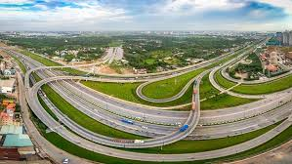
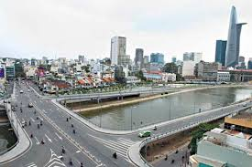
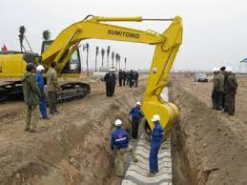
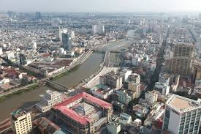

Slide 23
1.3. Giáo dục – đào tạo, văn hóa – xã hội:
Chất lượng dạy và học được nâng lên, chương trình nâng cao chất lượng nguồn nhân lực thực hiện khá tốt.
Công tác chăm sóc sức khỏe Nhân dân, chất lượng khám, chữa bệnh được cải thiện. Thực hiện tốt chính sách y tế cho trẻ dưới 6 tuổi, người có công, đối tượng chính sách và người nghèo.

Slide 24
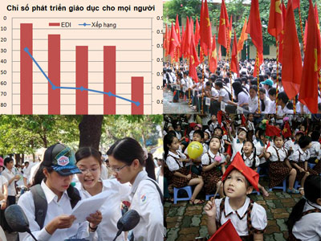
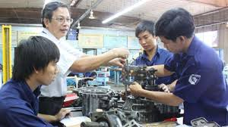
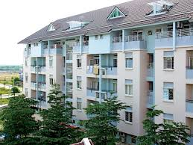
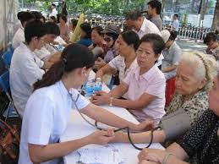

Slide 25
1.4. Quốc phòng – an ninh, tư pháp, đối ngoại:
Giữ vững ổn định chính trị trong mọi tình huống, không để bị động, bất ngờ; ngăn chặn có hiệu quả âm mưu, hoạt động “diễn biến hòa bình”, chống phá của các thế lực thù địch; xử lý đúng đắn, kịp thời các tình huống kích động, gây rối an ninh chính trị, bảo đảm môi trường đầu tư, các hoạt động sản xuất – kinh doanh. Chú trọng đấu tranh phòng, chống tội phạm, bảo đảm trật tự, an toàn xã hội.

Slide 26
1.5. Sáu chương trình đột phá có chuyển biến bước đầu quan trọng
Nâng cao chất lượng nguồn nhân lực;
Cải cách hành chính;
Nâng cao chất lượng tăng trưởng, năng lực cạnh tranh của kinh tế Thành phố;
Giảm ùn tắc giao thông, giảm tai nạn giao thông;
Giảm ngập nước;
Giảm ô nhiễm môi trường;

Slide 27
1.6. Xây dựng Đảng bộ, chính quyền,
vận động Nhân dân
-Thực hiện NQ TW 4 khóa XI một số vấn đề cấp bách xây dựng Đảng;
-Thực hiện Chỉ thị 03 của Bộ Chính trị về tiếp tục đẩy mạnh học tập và làm theo tấm gương đạo đức Hồ Chí Minh;
-Năng lực lãnh đạo, sức chiến đấu của tổ chức Đảng được cũng cố;
-Hiệu lực hiệu quả quản lý nhà nước được cải thiện;
-Công tác dân vận được tập trung; tăng cường tiếp xúc đối thoại với dân; mặt trận các đoàn thể chăm lo bảo vệ lợi ích chính đáng, hợp pháp của nhân dân.

Slide 28
2. Hạn chế, yếu kém

Slide 29
2.1. Tăng trưởng kinh tế không đạt chỉ tiêu, chưa bền vững, chưa tương xứng với tiềm năng của Thành phố; chất lượng tăng trưởng, năng lực cạnh tranh trong điều kiện hội nhập chưa đạt yêu cầu.
2.2. Quy hoạch, quản lý đô thị và phát triển kết cấu hạ tầng đô thị chưa đáp ứng kịp yêu cầu phát triển kinh tế - văn hóa, cải thiện dân sinh và bảo vệ môi trường.

Slide 30
2.3. Chất lượng giáo dục – đào tạo và nguồn nhân lực chưa đáp ứng yêu cầu phát triển và hội nhập quốc tế; khoa học – công nghệ chưa thật sự là động lực thúc đẩy phát triển; phát riển văn hóa chưa tương xứng với vai trò, vị trí là trung tâm văn hóa lớn của cả nước.
2.4. An ninh chính trị trật tự an toàn xã hội một số nơi, lĩnh vực còn tiềm ẩn yếu tố có thể gây bất ổn, bức xúc trong Nhân dân.

Slide 31
2.5. Thực hiện 6 chương trình đột phá, có một số chương trình hiệu quả chưa cao, việc giảm ùn tắc giao thông và giảm ô nhiễm môi trường chuyển biến chậm, tình trạng ngập nước gay gắt hơn.
2.6. Một số cấp ủy, tổ chức đảng, tập thể lãnh đạo cơ quan, đơn vị lãnh đạo thực hiện các giải pháp khắc phục, sửa chữa hạn chế, khuyết điểm chưa quyết liệt, chưa đồng bộ, chưa thật gắn với giải quyết những vấn đề bức xúc của địa phương, đơn vị.

Slide 32
Học tập và làm theo tấm gương đạo đức
Hồ Chí Minh chưa tạo sức lan tỏa mạnh; chuyển biến của một số cấp ủy, cán bộ, đảng viên chưa sâu sắc.
Công tác cải cách hành chính còn hạn chế; tình trạng quan liêu, nhũng nhiễu vẫn còn; trách nhiệm của người đứng đầu con thấp.

Slide 33
3. Đại hội tổng kết Kinh nghiệm
thực tiễn 5 năm qua

Slide 34
Thứ nhất, phát huy sức mạnh tổng hợp của hệ thống chính trị và Nhân dân Thành phố, truyền thống cách mạng kiên cường, đoàn kết, năng động, sáng tạo của Đảng bộ, chính quyền và Nhân dân Thành phố.
Thứ hai, nhận thức sâu sắc và xác định trách nhiệm rất cao về vai trò, vị trí Thành phố, là nơi hội tụ và lan tỏa, vì cả nước, cùng cả nước.

Slide 35
Thứ ba, phát triển nhanh, bền vững; gắn tăng trưởng kinh tế với phát triển văn hóa, xây dựng con người, tiến bộ và công bằng xã hội, bảo vệ môi trường, xây dựng Thành phố văn minh, hiện đại, nghĩa tình.
Thứ tư, phải chú trọng tổng kết thực tiễn, nhân rộng các mô hình, cách làm hiệu quả.
Thứ năm, thực hiện Nghị quyết Trung ương 4 khóa XI “Một số vấn đề cấp bách về xây dựng Đảng hiện nay”, Chỉ thị 03 của Bộ Chính trị về tiếp tục đẩy mạnh học tập và làm theo tấm gương đạo đức Hồ Chí Minh là trọng tâm xây dựng Đảng.

Slide 36
MỤC TIÊU

Slide 37
Mục tiêu tổng quát: “Xây dựng Đảng bộ Thành phố thật trong sạch, vững mạnh; tăng cường hiệu lực, hiệu quả quản lý Nhà nước; không ngừng đổi mới, năng động, sáng tạo, giữ vững ổn định chính trị - xã hội; nâng cao chất lượng tăng trưởng và năng lực cạnh tranh của kinh tế Thành phố, gắn tăng trưởng kinh tế với phát triển văn hóa, xây dựng con người, thực hiện tiến bộ, công bằng xã hội, bảo vệ môi trường; nâng cao phúc lợi xã hội và chất lượng cuộc sống của Nhân dân

Slide 38
Xây dựng thành phố Hồ Chí Minh có chất lượng cuộc sống tốt, văn minh, hiện đại, nghĩa tình; có vai trò động lực trong sự nghiệp công nghiệp hóa, hiện đại hóa đất nước; sớm trở thành một trong những trung tâm lớn về kinh tế, tài chính, thương mại, khoa học – công nghệ của khu vực Đông Nam Á”

Slide 39
14 CHỈ TIÊU
1. Tốc độ tăng trưởng tổng sản phẩm nội địa trên địa bàn Thành phố (GRDP) bình quân hàng năm từ 8% đến 8,5% (tính theo GDP thì tăng hơn 1,5 lần mức tăng trưởng GDP bình quân của cả nước), chuyển dịch cơ cấu theo định hướng dịch vụ, công nghiệp – xây dựng, nông – lâm nghiệp và thủy sản; trong đó tỷ trọng của dịch vụ GSDP đến năm 2020 chiếm từ 56% đến 58%.

Slide 40
2. Tỷ trọng đóng góp của yếu tố năng suất tổng hợp (TFP) vào GRDP bình quân hàng năm từ 35% trở lên.
3. Tổng vốn đầu tư xã hội chiếm bình quân khoảng 30% GRDP.
4. GRDP bình quân đầu người đến cuối năm 2020 đạt 9.800USD.

Slide 41
5. Đến năm 2020, tỷ lệ lao động đang làm việc đã qua đào tạo nghề đạt 85% trong tổng số lao động làm việc.
6. Trong 5 năm, tạo việc làm mới cho 625.000 lao động (bình quân 125.000 lao động/năm), tỷ lệ thất nghiệp đô thị dưới 4,5%.
7. Đến cuối năm 2020, thu nhập bình quân đầu người của hộ nghèo tăng so với đầu năm 2011 là 3,5 lần; giảm tỷ lệ hộ nghèo theo chuẩn chương trình “Giảm nghèo bền vững” giai đoạn 2016 – 2020 bình quân 1%/năm.

Slide 42
8. Đến cuối năm 2020, đảm bảo nước sạch cho 100% hộ dân.
9. Đến cuối năm 2020, tổng diện tích nhà ở xây dựng mới đạt 40 triệu m² và diện tích nhà ở bình quân đầu người đạt 19,8 m²/người.

Slide 43
10. Đến cuối năm 2020, đạt 300 phòng học/10.000 dân trong độ tuổi đi học (từ 3 tuổi đến 18 tuổi).
11. Đến cuối năm 2020, đạt tỷ lệ 20 bác sĩ/10.000 dân, 42 giường bệnh/10.000 dân.
12. Đến cuối năm 2020, xử lý chất thải y tế và nước thải công nghiệp đạt 100%.

Slide 44
13. Tỷ lệ tổ chức cơ sở đảng đạt trong sạch vững mạnh năm sau cao hơn năm trước theo hướng ngày càng thực chất hơn; kéo giảm tỷ lệ tổ chức cơ sở đảng yếu kém xuống dưới 0,5%/năm.
14. Về năng lực quản lý của bộ máy chính quyền, phấn đấu Thành phố trong nhóm 5 (năm) địa phương dẫn đầu cả nước về xếp hạng chỉ số hiệu quả quản trị và hành chính công cấp tỉnh (PAPI), chỉ số năng lực cạnh tranh cấp tỉnh (PCI), chỉ số cải cách hành chính (PAR-index)

Slide 45
12. GIẢI PHÁP
Tạo sự đột phá trong nâng cao chất lượng tăng trưởng và năng lực cạnh tranh.
Phát triển đô thị bền vững, xây dựng kết cấu hạ tầng đồng bộ.
Đổi mới căn bản và toàn diện giáo dục –
đào tạo.
Phát triển, ứng dụng mạnh mẽ khoa học – công nghệ thật sự là động lực phát triển kinh tế -
xã hội.

Slide 46
12. GIẢI PHÁP
5.Phát triển văn hóa, xây dựng con người
6. Phát triển y tế, thể dục – thể thao.
7. Đảm bảo an sinh xã hội và phúc lợi xã hội.
8. Giữ vững ổn định chính trị - xã hội, đảm bảo quốc phòng – an ninh vững chắc.
9. Nâng cao hiệu quả hoạt động đối ngoại,
chủ động hội nhập quốc tế.

Slide 47
12. GIẢI PHÁP
10. Tiếp tục đổi mới, nâng cao hơn nữa hiệu quả công tác dân vận, tăng cường mối quan hệ máu thịt giữa Đảng bộ với Nhân dân; phát huy dân chủ, kỷ cương và sức mạnh khối đại đoàn kết toàn dân tộc;
11. Xây dựng chính quyền hiệu lực, hiệu quả;
12. Xây dựng Đảng bộ thật trong sạch, vững mạnh, nâng cao năng lực lãnh đạo và sức chiến đấu của tổ chức đảng, chất lượng cán bộ, đảng viên.

Slide 48
7 CHƯƠNG TRÌNH ĐỘT PHÁ
Nâng cao chất lượng nguồn nhân lực.
Cải cách hành chính.
Nâng cao chất lượng tăng trưởng, năng lực cạnh tranh của kinh tế Thành phố đáp ưng yêu cầu hội nhập.
Giảm ùn tắc giao thông, giảm tai nạn giao thông.
Giảm ngập nước.
Giảm ô nhiễm môi trường.
Chỉnh trang và phát triển đô thị.

Slide 49
Đại hội đã bầu Ban Chấp hành Đảng bộ thành phố Hồ Chí Minh khóa X gồm 69 đồng chí.

Slide 50
Tại phiên họp thứ nhất, Ban Chấp hành Đảng bộ Thành phố khóa X đã bầu ra Ban Thường vụ gồm 15 đồng chí. Các đồng chí Phó Bí thư là:
Đ/c Võ Văn Thưởng, Đ/c Nguyễn Thành Phong, Đ/c Nguyễn Thị Quyết Tâm và Đ/c Tất Thành Cang

Slide 51
Hội nghị đã bầu Ủy ban Kiểm tra Thành ủy gồm 13 đồng chí; Đ/c Trần Vĩnh Tuyến, Ủy viên BTV Thành ủy được bầu làm Chủ nhiệm UBKT Thành ủy khóa X.

Slide 52
Đại hội đã bầu Đoàn Đại biểu Đảng bộ Thành phố Hồ Chí Minh gồm 35 đại biểu chính thức và
03 đại biểu dự khuyết, cùng với 07 đại biểu đương nhiên.

Slide 53
Theo quy định việc giới thiệu nhân sự bầu chức danh Bí thư Thành ủy thuộc thẩm quyền của Bộ Chính trị, việc chuẩn bị nhân sự Bí thư Thành ủy TP Hồ Chí Minh gắn với công tác chuẩn bị nhân sự Bộ Chính trị khóa XII.

